Slide 1
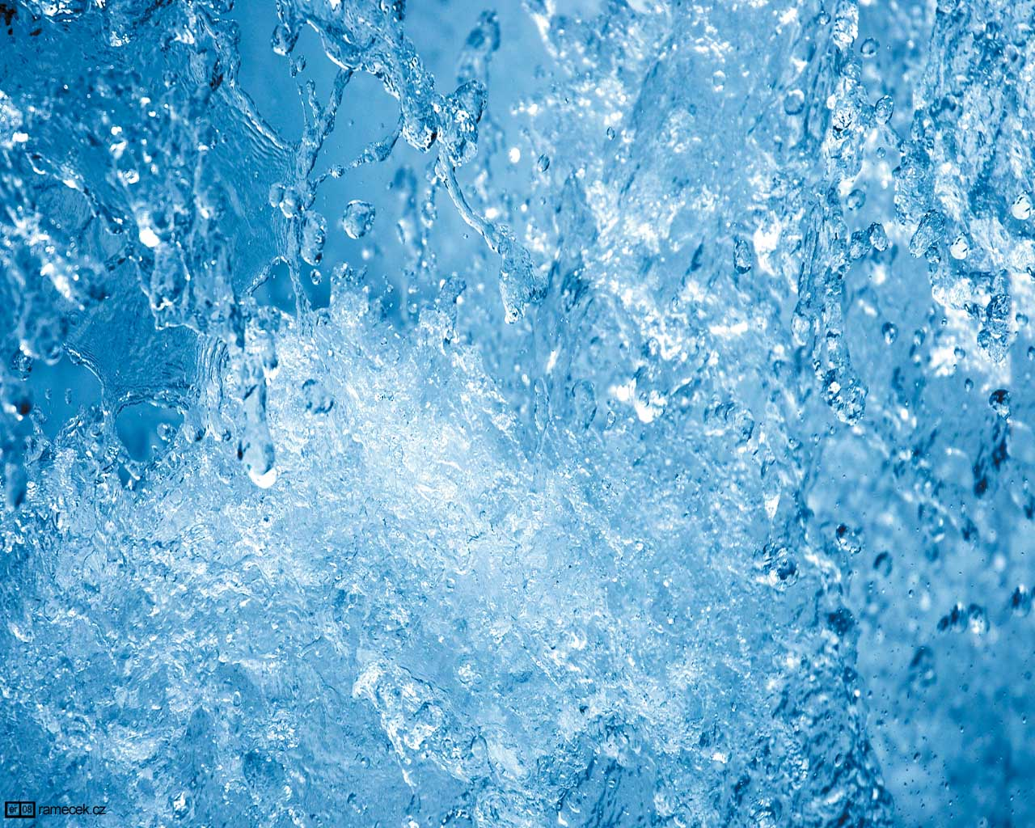
ROZPOUŠTĚDLA

Slide 2
ROZPOUŠTĚDLO
označení pro látku se schopností rozpouštět látky (rovnoměrně v sobě rozptýlit
částice jiných látek) za vzniku homogenní směsi - roztoku
má jednotné chemické a fyzikální vlastnosti v celém svém objemu
hlavním úkolem rozpouštědla je převést filmotvornou složku do roztoku
v každém roztoku existují dvě složky: rozpouštědlo a rozpouštěná látka
rozpouštědlem je nazývána každá látka, která je schopna rozpouštět jinou látku
voda
organická rozpouštědla mísitelná s vodou
organická rozpouštědla nemísitelná s vodou (nevodná rozpouštědla)
směsné rozpouštědlové systémy

Slide 3
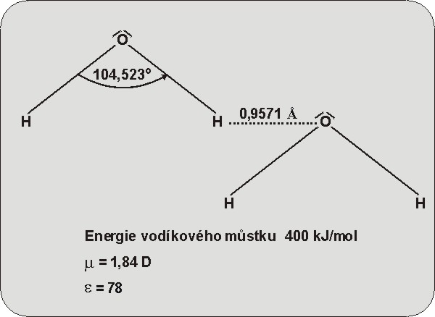
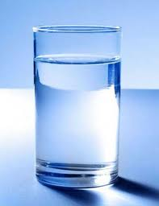
Voda
nejběžnější polární rozpouštědlo
dobré hydratační vlastnosti
silné interakce mezi molekulami - vodíkové můstky

Slide 4
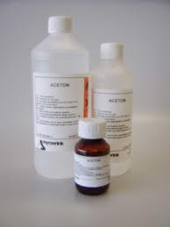
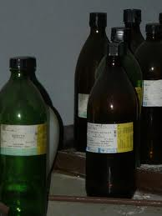
Nevodná rozpouštědla
protická (alkoholy, kapalný amoniak, aj.)
aprotická polární (DMSO, DMFA, MeCN aj.)
aprotická nepolární (alkany, aromáty, apod.)
Směsná rozpouštědla
používají se relativně často pro zvýšení rozpustnosti buď iontové
sloučeniny nebo reagentu
převládá vliv jednoho nebo druhého rozpouštědla
u ideálního chování směsi se často setkáváme s aditivním
účinkem vlastnosti
neideální chování směsi se projevuje v synergickém nebo
antagonistickém působení

Slide 5
POLARITA ROZPOUŠTĚDEL
fyzikální konstanty vypovídající o polaritě rozpouštědel: dipólový moment μ a dielektrická konstanta ε (nebo D)
Dipólový moment
parametr charakterizující polární vazbu heteronukleárních molekul (vykazují
elektrický dipól)
platí vztah
μ = δ . l
kde δ je zlomkový náboj na atomech (kladný nebo záporný), l je délka vazby.
u polyatomických molekul je dipólový moment vektorovým součtem dipólových
momentů všech vazeb v molekule
polární molekuly se stálým dipólovým momentem tvoří permanentní dipól
Dielektrická konstanta (relativní permitivita)
látková konstanta, která vyjadřuje, kolikrát se elektrická síla zmenší v případě,
že tělesa s elektrickým nábojem jsou místo ve vakuu umístěna v látkovém prostředí
závislá na tvaru, orientaci a koncentraci molekul dané látky

Slide 6
Dipólové momenty a dielektrické konstanty některých jednoduchých rozpouštědel
Molekula | Zkratka | Vzorec | μ | D
voda |  | H₂O | 6,15 | 78
acetonitril | MeCN | CH₃CN | 3,20 | 38,0
ethylalkohol | EtOH | C₂H₅OH | 1,69 | 24,3
butylacetát | BuAc | CH₃COOC₄H₉
diethylether | Et₂O | (C₂H₅)₂O | 1,15 | 4,3
benzen | Bz | C₆H₆ | 0 | 2,29
toluen | Tol | C₆H₅CH₃ | 0,36 | 2,38
n-hexan | Hex | C₆H₁₂ | 0 | 1,9
chloroform | Chl | CHCl₃ | 0 | 4,7
chlorid uhličitý | tetrachlor | CCl₄ | 0 | 2,2
dimethylsulfoxid | DMSO | (CH₃)₂SO | 3,96 | 45,0
dimethylformamid | DMFA | (CH₃)₂NCOH | 3,82 | 36,1
aceton | Ac | (CH₃)₂CO | 2,84 | 20,9
dioxan |  | C₄H₈O₂ | 0,45 | 2,209
methylethylketon |  | (CH₃)(C₂H₅)CO | 2,79 | 18,4

Slide 7
Z velkého počtu organických rozpouštědel pouze některá našla použití při konzervování a restaurování uměleckých cenností.
Rozpouštědla se používají:
k sejmutí znečištěných povrchových vrstev ze sbírkových předmětů
k přípravě laků pro nanesení na povrch konzervovaného nebo restaurovaného
předmětu
jako součást lepidel
k přípravě roztoků určených k impregnaci pórovitých systémů
k obecným účelům rozpouštění látek pro nejrůznější účely

Slide 8
VLASTNOSTI ROZPOUŠTĚDEL,
které rozhodují o použití v konzervátorsko-restaurátorské praxi
polarita rozpouštědla
teplota varu
teplota tání
hustota
viskozita
relativní rychlost odpařování
hořlavost
toxicita
dostupnost a cena
Pozn.1 : rozpouštědlo byl mělo být vůči konzervovanému nebo restaurovanému předmětu chemicky inertní.
Pozn 2: Pro určení rozpouštěcí schopnosti rozpouštědel lze využít praktického principu „podobné se rozpouští v podobném“.

Slide 9
Relativní rychlost vypařování
Nutné znát pro určení doby, po kterou má být předmět ve styku
s rozpouštědlem, tj. určení času jeho odpařování z povrchových vrstev
Metoda určování tohoto ukazatele:
srovnání doby vypařování diethyletheru (nejtěkavějšího rozpouštědla) s dobou vypařování srovnávaného rozpouštědla
obvykle se ke srovnání bere po 5 ml obou rozpouštědel, které se nanesou na filtrační papír a měří se doba, za kterou se rozpouštědla odpaří
tento ukazatel umožňuje vybrat optimální variantu působení rozpouštědla na materiál restaurovaného objektu

Slide 10
Toxicita rozpouštědla
Toxicitu (výstražný symbol T+, T) rozpouštědel charakterizuje mezní přípustná koncentrace (MPK) v pracovní zóně provozních místností při krátkodobé expozici pracovníka a informace o ní je jedna z nejdůležitějších, kterou musí pracovník s rozpouštědlem znát.
Kompletní informace o vlastnostech rozpouštědla lze získat nejlépe z bezpečnostního listu (BL).
Vysoce toxickým rozpouštědlům je lépe se zcela vyhnout, je třeba dát si pozor na konzervátorsko-restaurátorskou praxi, neboť použití mnoha rozpouštědel je zcela zakázáno.
Toxikologické informace z BL je také třeba umět správně vyhodnotit.

Slide 11
Hořlavost rozpouštědla
Na hořlavost rozpouštědel se lze usoudit na základě teploty vzplanutí, což je teplota, při které mohou páry na povrchu látky vzplanout v přítomnosti zápalného zdroje.
Je zapotřebí vědět, že hořlaviny dělíme do 4 tříd.
Nejnebezpečnější jsou samozřejmě hořlaviny 1. třídy s bodem vzplanutí 0 °C např. diethylether, sirouhlík, aceton apod.).
Informace o hořlavých vlastnostech látek, mezích výbušnosti jejich par, způsobech jejich zneškodňování apod. lze opět vyčíst z BL.

Slide 12
PŘÍPRAVA ROZTOKŮ POLYMERNÍCH LÁTEK
Při přípravě roztoků polymerů je třeba věnovat výběru rozpouštědla s ohledem na vysokomolekulární sloučeninu značnou pozornost. Pro rozpuštění polymerů existují „dobrá“ a „špatná“ rozpouštědla.
„Dobré“ rozpouštědlo tvoří s polymerem v určeném rozsahu koncentrací homogenní systém.
„Špatné“ rozpouštědlo tvoří pravý roztok jen v úzkém intervalu koncentrací, jinak dochází k vytvoření dvoufázového systému.
Rozpouštědla s vysokou rozpouštěcí schopností mnohých polymerů se nazývají aktivní rozpouštědla.
Roztoky polymerů je možné často ředit rozpouštědlem, které samo daný polymer nerozpouští - ředidla - snižují viskozitu roztoku.
Účinnost ředidla se hodnotí zřeďovacím číslem (faktorem zředění), což představuje takové množství ředidla, které je možno přidat do roztoku polymeru, aniž by došlo ke srážení vysokomolekulární látky.

Slide 13
POUŽITÍ ROZPOUŠTĚDEL
Odstraňování znečištění ze sbírkových předmětů z různých materiálů:
Stupeň účinku rozpouštědel na dílo je dán zpravidla zkušenostmi a zkouškami konzervátorů a restaurátorů.
Rozpouštědla pro odstranění znečištění maleb
Odstraňovaná nečistota | Používaná rozpouštědla
tuky, oleje | ethanol, isopropanol, nasycené uhlovodíky, chlorované uhlovodíky
fermeže | směs ethanolu a terpentýnové silice, methycellosolve
laky, přírodní pryskyřice, polymery | aceton, methylethylketon, ethanol, toluen, xylen
vosky | terpentýnová silice, benzin, lakový benzin, chloroform
voskokalafunové tmely | směs ethanolu s acetonem, methylcellosolve
parafin | toluen, xylen
stearin | lakový benzin, benzin
olejová barva | dimethylacetamid, dimethylsulfoxid
kasein-olejová tempera | methycellosolve
polyvinylacetátová tempera | ethanol, aceton, ethylacetát

Slide 14
Rozpouštědla pro odstranění znečištěných vrstev z kamenné skulptury
Při odstraňování jednotlivých znečištěných vrstev se používají roztoky polymerů, které vytvářejí na povrchu film.
Nejprve probíhá změkčení nečistot a jejich sorpce vzniklým filmem, který se snadno z předmětu sejme.
Roztoky polymerů obsahují často glycerin, ethylenglykol a polyethylenoxidy ve funkci antiadheziva a plastifikátoru.
Rozpouštědla pro odstranění znečištění lakem
Pro odstraňování lakových vrstev a skvrn z dřevěných uměleckých děl se používají různá rozpouštědla, nejčastěji ethanol, terpentýnová silice a lakový benzin.
Pro účely konzervování se na sbírkové předměty z různých materiálů nanáší laková vrstva.
Laky se zhotovují z polymerů, které se při konzervování a restaurování předmětů nejčastěji používají – polybutylmethakrylát (PBMA) a polyvinylbutyral (PVB).
Lakové vrstvy těchto polymerů ochraňují díla před jejich poškozením.
Jako rozpouštědla se používají aceton, methylethylketon, ethanol, ethylacetát a butylacetát.

Slide 15
Směsi rozpouštědel
Jejich použití je dáno mnohdy empiricky
Samotná čistá rozpouštěla jsou někdy neúčinná, a proto se stává nutností používat směsi rozpouštědel
Kromě směsí, namíchaných pro restaurátorské účely chemiky konzervátory nebo restaurátory, se mnohdy používají již hotové, průmyslem vyráběné, mnohokomponentní směsová rozpouštědla a odstraňovače starých nátěrů
V těchto směsích se vyskytují aktivní rozpouštědla, z nichž mnohá jsou značně toxická, a proto práce s nimi vyžaduje speciální podmínky

Slide 16
Roztoky pro snímání vrstev
Složení směsi rozpouštědel |  | Užití pro odstranění vrstev
komponenty | hmot.%
1,3-dioxolan benzen ethanol aceton | 50 30 10 10 | odstranění vrstev na základě polymerizovaného oleje, fenolformadehydových a vinylových polymerů
1,3-dioxolan toluen aceton kolloxylin parafin | 47,5 28 19 5 0,5 | dtto
methylenchlorid pryskyřice PSCh-s 1,3-dioxolan xylen kyselina octová parafin | 70,56 11,24 9,21 5,62 2,25 1,12 | odstranění olejových, alkydových, vinylchloridových, polyakrylátových, melaminoformaldehydových a epoxidových nátěrů
methylenchlorid ethanol kyselina octová emulgátor inhibitor koroze | 85,5 9,5 0,9 1,7 2,4 | dtto

